Slide 1

NHIỆT LIỆT CHÀO MỪNG QUÝ THẦY CÔ GIÁO ĐẾN DỰ GIỜ LỚP 2D
Tiếng Việt ĐỌC: KHI TRANG SÁCH MỞ RA
(Tiết 2)
Giáo viên : Bùi Thị Vân
SN : 1974
Trường : Tiểu học An Tiến

Slide 2
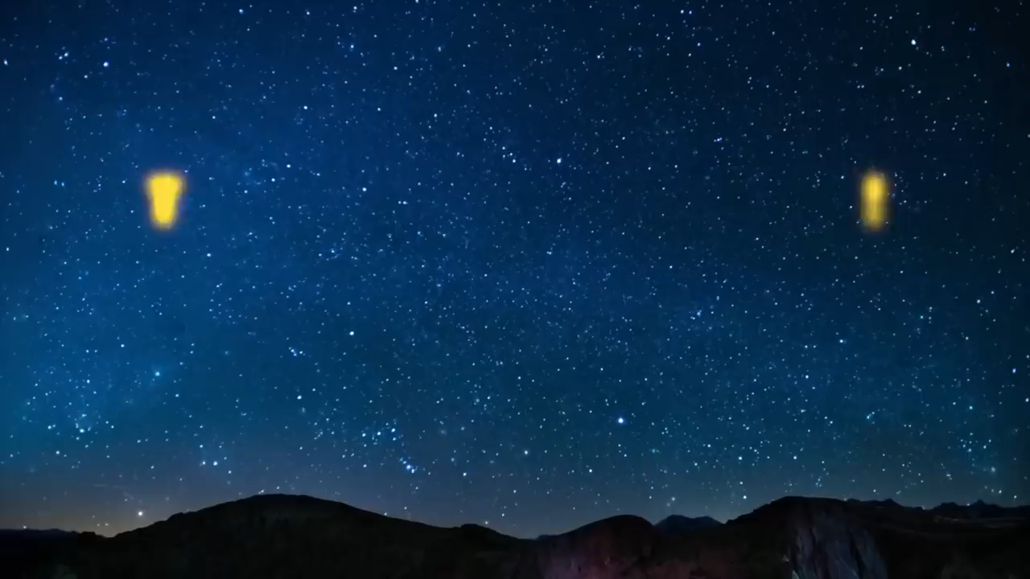
KHỞI ĐỘNG

Slide 3



RUNG CHUÔNG VÀNG

Slide 4






RUNG CHUÔNG VÀNG
Cách chơi:
Hãy chọn đáp án ghi câu trả lời đúng nội dung câu hỏi vào bảng con trong thời gian 5 giây.
Khi xem đáp án, mỗi bạn tự ghi 5 điểm cho mỗi phần nếu đúng; 0 điểm cho mỗi phần nếu sai.
Sau 4 câu trả lời sẽ tính tổng điểm. Chúng ta sẽ chọn ra được những bạn đạt điểm cao.
Luật chơi:
Hết thời gian mà không giơ bảng hoặc chưa hết thời gian mà đã giơ bảng thì không được tính điểm.

Slide 5





RUNGCHUÔNG VÀNG
Sắp xếp các sự vật sau theo thứ tự đươc nhắc
đến trong khổ thơ đầu?
a. cánh chim c. người lớn
b. cỏ dại d. trẻ con
Câu 1
Hết giờ
2
5
0
1
3
4
a - d - b - c
A
b - a - d - c
B
c - b - a - d
c

Slide 6
RUNG CHUÔNG VÀNG
Ở khổ thơ thứ hai và thứ ba, bạn nhỏ thấy
những gì trong trang sách?
Câu 2
cánh buồm, rừng, gió, lửa, ao, giấy
A
biển, cánh buồm, rừng, lửa, sách
Hết giờ
B
2
0
1
3
4
5
biển, cánh buồm, rừng, gió, lửa, ao
C

Slide 7
RUNG CHUÔNG VÀNG
Theo em, khổ thơ cuối ý nói gì?
Câu 3
A
Trong trang sách có tiếng sóng
vỗ.
Trong trang sách có mây trời
đang bay.
Hết giờ
B
2
0
1
3
4
5
Trong trang sách có nhiều điều
thú vị về cuộc sống.
C

Slide 8
RUNG CHUÔNG VÀNG
Tìm những tiếng có vần giống nhau
ở cuối mỗi dòng thơ?
Câu 4
lại – dại / đâu – sâu / gì - đi
2
5
0
1
3
A
4
Hết giờ
lại – lớn / biển – buồm
B
c
đâu – sâu / gì - đi

Slide 9


LUYỆN ĐỌC LẠI

Slide 10
Yêu cầu thảo luận nhóm:
- Đọc lại khổ thơ thứ hai và khổ thơ thứ ba.
- Tìm từ chỉ sự vật( có thể gạch chân từ tìm được )

Slide 11

- Các từ ngữ chỉ sự vật trong khổ thơ thứ 2 hoặc thứ 3: trang sách, biển, cánh buồm, rừng, gió, lửa,
giấy, ao.

Slide 12
Nội dung: Trong mỗi trang sách chứa đựng rất nhiều tri thức và những điều lí thú về cuộc sống.

Slide 13
CẢM ƠN CÁC THẦY CÔ ĐÃ LẮNG NGHE!

